Slide 1
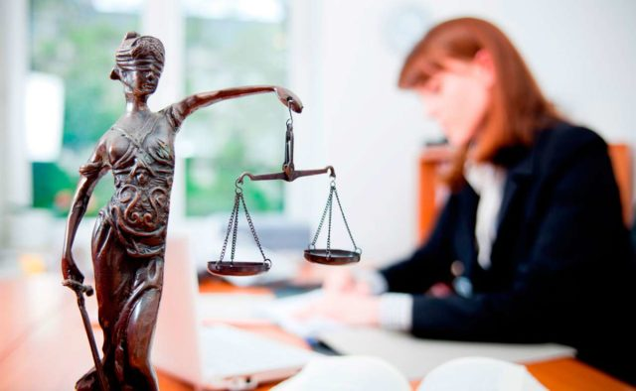
Професійна діяльнісьть юриста

Slide 2
Виявляється, що юридичну діяльність можна охарактеризувати не тільки як особливий вид соціальної діяльності, але й як певну професію. Нами вже зазначалося, що виходячи з особливої відповідальності, складності юридичної процедури, значущості правових наслідків, юридична робота повинна здійснюватись кваліфіковано і на професійній основі. Це, в свою чергу, вимагає спеціальної підготовки фахівців різного профілю правової роботи, формування цілісної системи професійних знань, а значить і установ, які б виробляли та розповсюджували ці знання, готували висококласних спеціалістів певного профілю — юристів-професіоналів.

Slide 3
До речі, про професіоналізм юридичної діяльності свідчить і той факт, що поряд з практичною діяльністю юристів виділяють наукову (де виробляються нові знання про юридичні практику) та освітню (завдяки якій готуються спеціалісти юридичного профілю - юристи-професіонали). Наявність професії завжди передбачає наявність системи професійної освіти та відповідної системи наукових знань.

Slide 4
Юрист — це професіонал, який має фундаментальні та спеціальні правові знання, глибоко переконаний у винятковому призначенні права і законності для суспільства, кваліфіковано користується юридичним інструментарієм при розв'язанні юридичних проблем в ім'я захисту прав і законних інтересів громадян.

Slide 5
Для загальної характеристики професії юриста необхідно визначити ряд ознак, які дозволять висвітлити те особливе, що відрізняє її від інших професій. В попередньому матеріалі ми вже відзначали, що юридична діяльність багато в чому за своїми ознаками відповідає вимогам організаційно-управлінської, творчої роботи. Таким чином, юридичну професію можна охарактеризувати такими шістьма рисами:

Slide 6
Масовість юридичної професії. Юридичну роботу здійснюють на сьогоднішній день тисячі уповноважених на те спеціалістів (прокурори, адвокати, судді, слідчі...), які виконують значну кількість юридично значущих дій, вирішують щоденно десятки та сотні тисяч юридичних справ. Це не просто величезна армія спеціалістів, це окрема сфера соціальної діяльності, в якій вирішуються життєво важливі інтереси, задовольняються потреби. Всеосяжний характер та значущість цієї сфери для суспільства передбачають наявність значної кількості спеціальностей в межах юридичної професії. Це відповідно створює широкі можливості для реалізації своїх здібностей та творчого потенціалу багатьох суб'єктів.

Slide 7
Елітність. З іншої точки зору, юридичну роботу виконують не всі, хто бажає, а лише уповноважені особи, які володіють відповідними знаннями та навичками. Враховуючи недостатню кількість в нашій країні кваліфікованих спеціалістів-юристів, постійно зростаючу роль права та юридичної процедури, враховуючи престиж юридичної роботи та юридичного навчання, можна стверджувати про елітний характер юридичної професії.

Slide 8
Особлива відповідальність. Від поради або рішення юриста багато в чому залежить доля людини, добробут сім'ї, її майновий стан, економічний розвиток суспільства. Таким чином, помилки в роботі юриста - це пряма загроза суспільним інтересам, які охороняються правом. За свої помилки кожний юрист несе особисту відповідальність. Однак слід зробити акцент на відповідальності позитивній, яка полягає у відповідальному, свідомому ставленні до своєї роботи, що забезпечує її високу якість.

Slide 9
Конфліктність. Юридична діяльність дуже часто відбувається на стику протилежних інтересів в умовах протидії або відкритої боротьби: позивач - відповідач, обвинувачений -потерпілий, правопорушник — співробітник правоохоронного органу тощо. Наявність подібних суперечностей у професійній діяльності юристів обумовлена протилежністю індивідуальних потреб та інтересів. Тому у більшості випадків юридична діяльність здійснюється на основі компромісу із суспільством та його представниками.

Slide 10
Інтелектуальна привабливість. Будь-яка кваліфікована робота вимагає від свого виконавця наявності певного рівня інтелекту (професійних знань, оціночних критеріїв,*почуттів, професійного етикету). Однак, щодо роботи юриста, слід сказати, що це в більшості випадків інтелектуальна робота. Під час вирішення юридичної справи юристу доводиться застосовувати загальні вимоги правової норми до конкретної життєвої ситуації шляхом прийняття відповідного рішення. Це передбачає необхідність прогнозування подальшого розвитку подій, моделювання можливих ситуацій, визначення засобів для їх попередження, що свідчить про інтелектуальну напруженість юридичної роботи. Таким чином, слід відзначити, що окремі юридично значущі дії в професійній діяльності юриста вимагають від нього не лише інтелекту, а ще й значної фізичної підготовки.

Slide 11
Колективність праці. Поряд з принципами самостійності, індивідуальної відповідальності, процесуальної незалежності робота юристів багато в чому має колективний характер.

Slide 12
Значна кількість рішень приймаються не від імені конкретного виконавця, а від імені органу держави або всієї держави, що вказує на колективність його вироблення, прийняття та забезпечення реалізації. Наприклад, рішення суду базується на результатах колективної праці багатьох учасників процесу (слідство, адвокати, прокуратура, оперативні служби, свідки, експерти). Слід сказати і про системну єдність юридичних установ в цілому, які можуть виконувати свої функції лише у тісному контакті та взаємодії.

Slide 13
Використана література:
https://pidruchniki.com/15800119/pravo/yuridichna_diyalnist_profesiyna_diyalnist_yuristiv_profesiya_yurista
https://www.google.com.ua/search?q=92bi7byDM%252C_&usg=AI4_-kT9ZsZ8HG8TTPYst6GAAQ7ntZFzrA&sa=X&ved=2ahUKEwjw-cny8KneAhVGBSwKHYVmB0EQ9QEwAXoECAUQBg#imgrc=iIKLgDm9PbAGDM

